Slide 1


SporT_Today
Puc minas 2021
Bruna Oliveira de Castro
Felipe Augusto Rocha da Silva
Gabriel Garcia
Leonardo Filter Friedrich

Slide 2
Introdução
O presente trabalho, tem o intuito de desenvolver um site que visa manter crianças e jovens informadas sobre esportes de seu interesse. Com essa iniciativa, espera-se aumentar o engajamento dessa parcela da população em esportes e atividades físicas, reduzindo-se assim, a probabilidde de eventuais problemas futuros, psicológicos ou físicos.

Slide 3
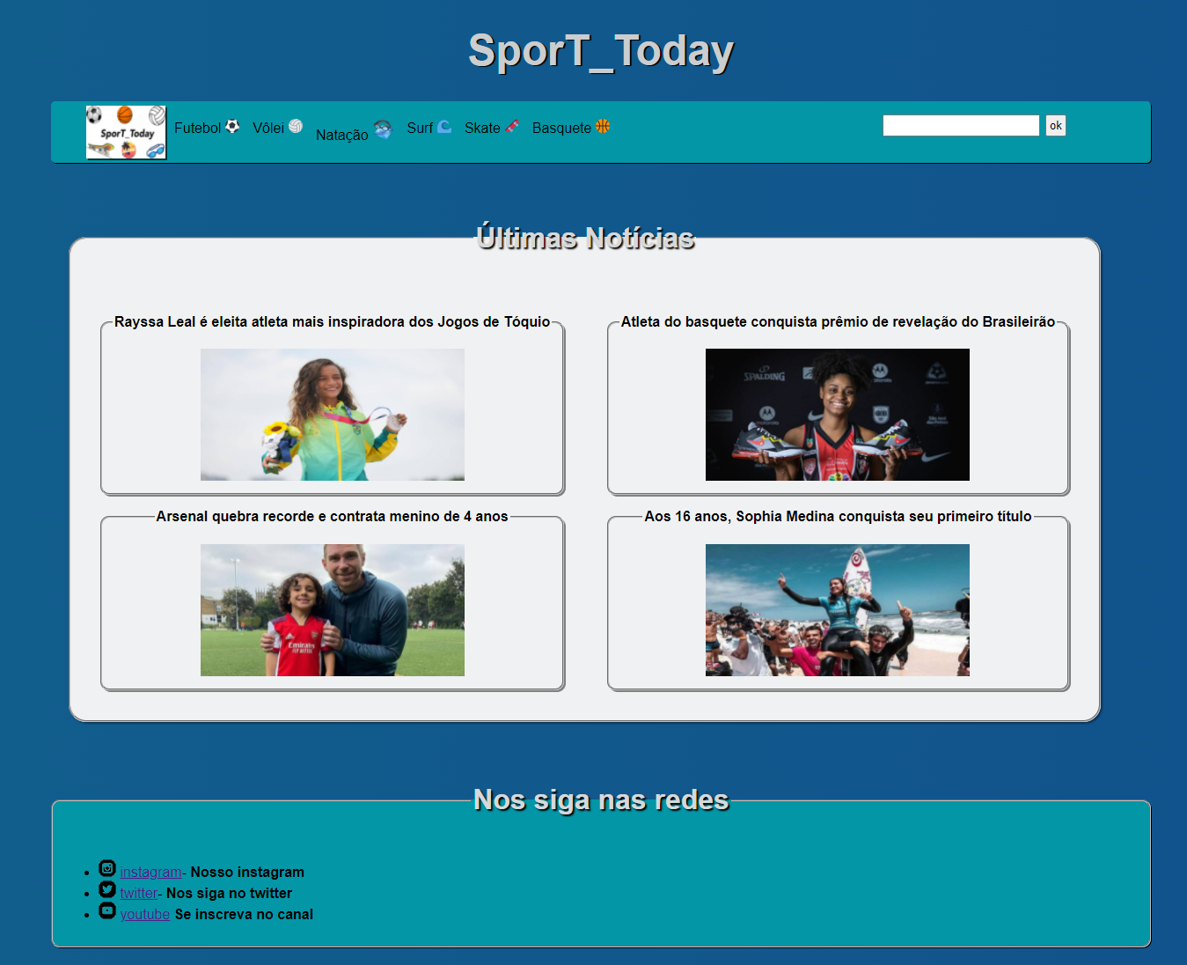
Tela-Home-Page
A tela de home-page mostra as últimas notícias de destaque.
Com base na estrutura padrão, o bloco de Conteúdo traz as notícias em destaque de quatro categorias esportivas. O bloco da Barra Superior traz dois elementos distintos:
Componente de pesquisa que permite substituir o conteúdo da página com o resultado da busca solicitada pelo usuário;
Componente de lista de categorias que dá acesso às páginas de cada uma das seções disponibilizadas.

Slide 4
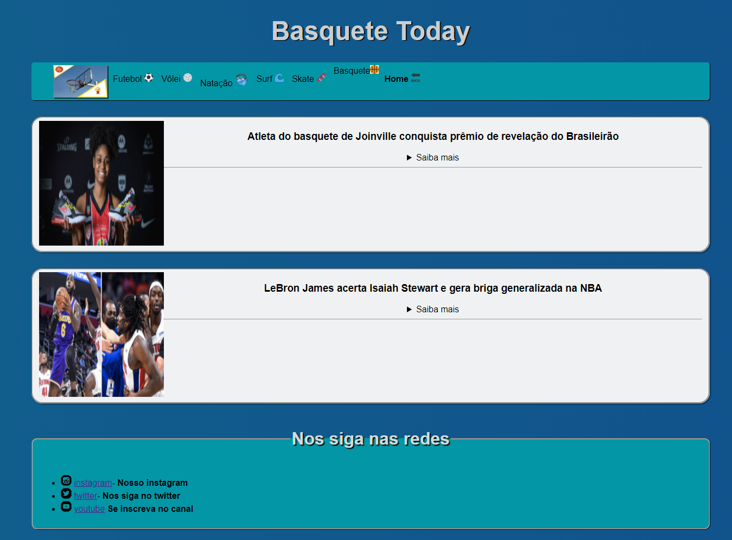
Tela-Notícias de Categoria
A tela de notícias de categoria apresenta no Bloco de Conteúdo, as notícias referentes a uma categoria específica, escolhida pelo usuário. O Bloco de Barra Superior apresenta os mesmos elementos da Home-Page.

Slide 5
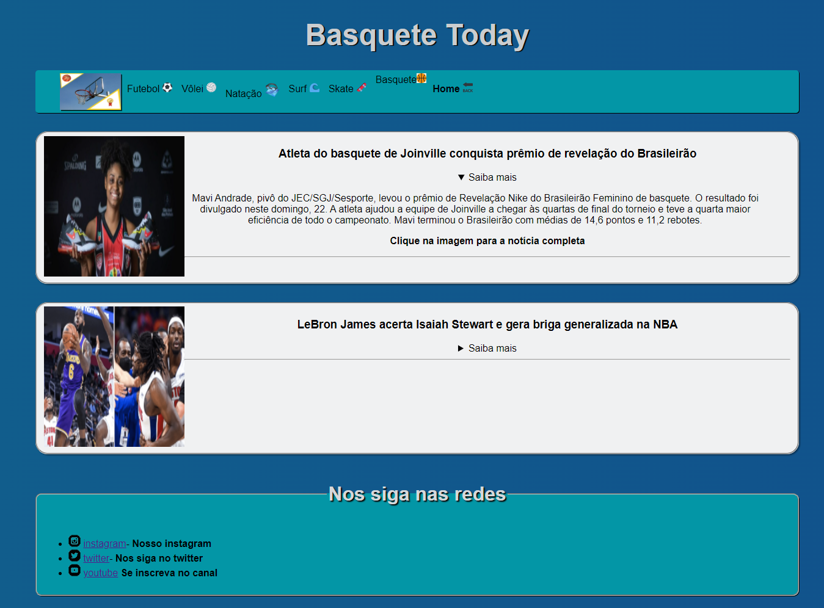
Tela-Notícias de Categoria
Na tela de notícias de categoria, o usuário pode ler um resumo da notícia, caso queira o usuário pode clicar na imagem que o levará para a página da notícia completa.

Slide 6
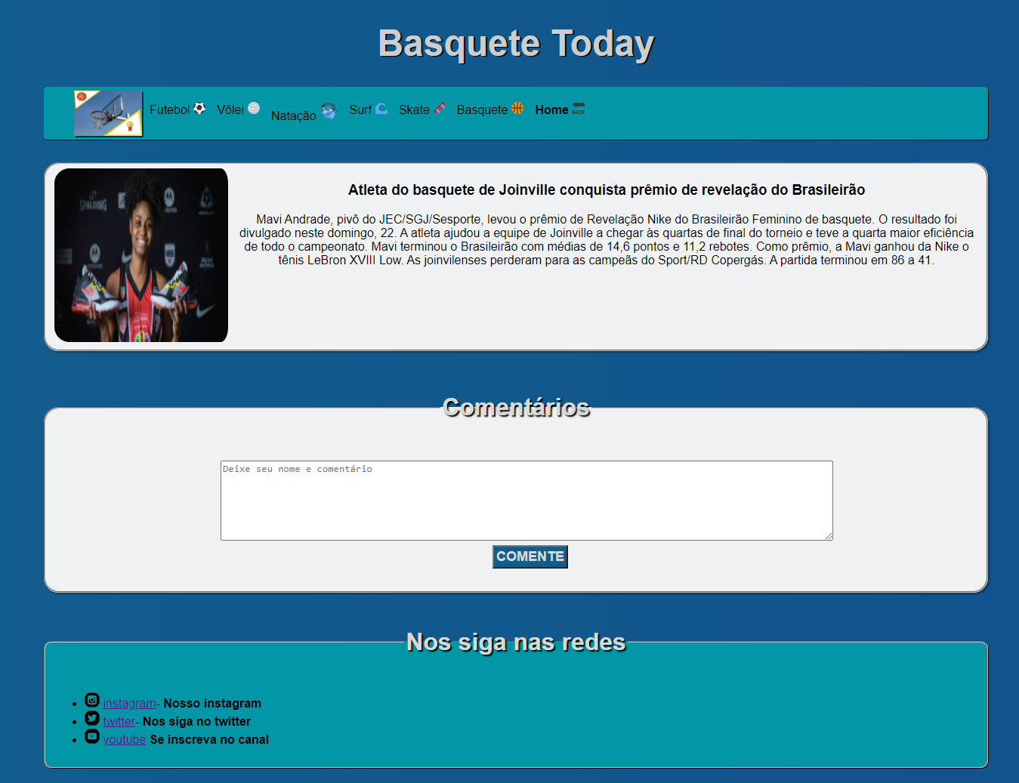
Tela- Leitura de Notícia
A tela de Leitura de Notícia apresenta, no Bloco de Conteúdo, uma notícia específica. O Bloco de Barra Superior apresenta os mesmos elementos da Home-Page.

Slide 7
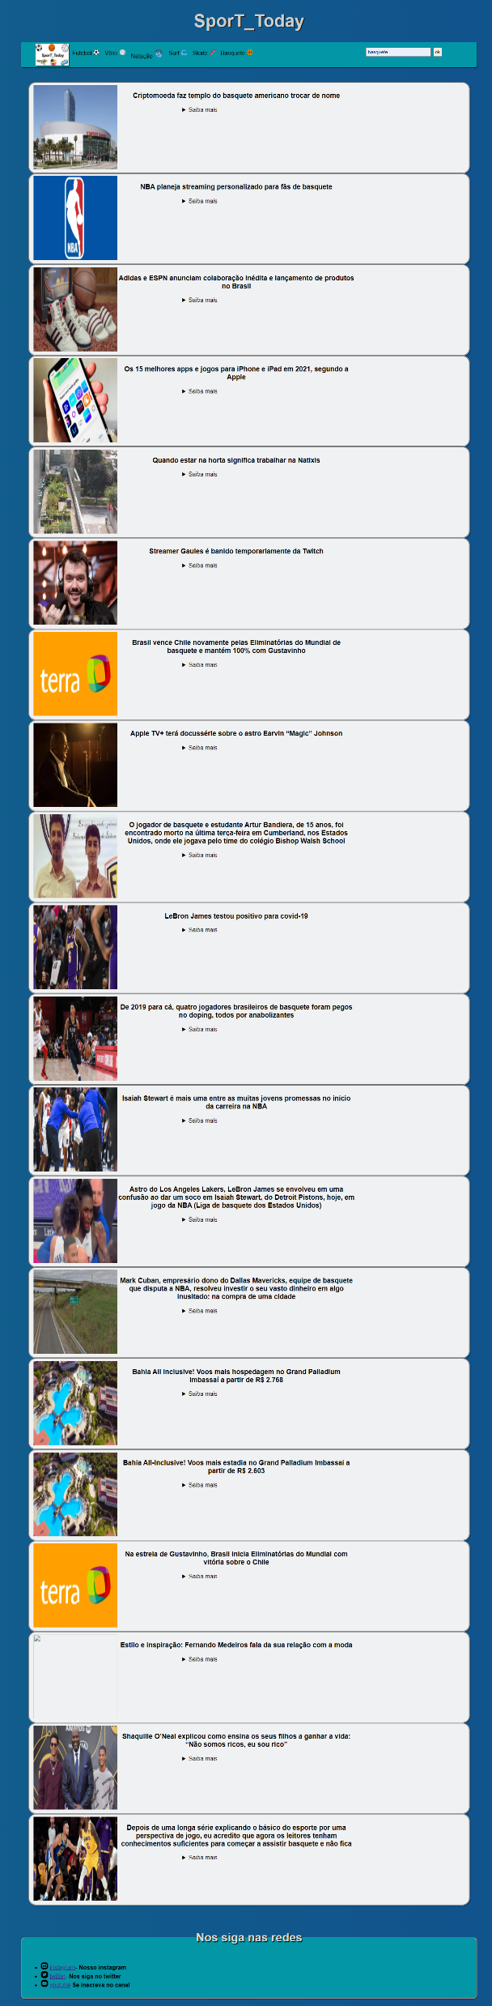
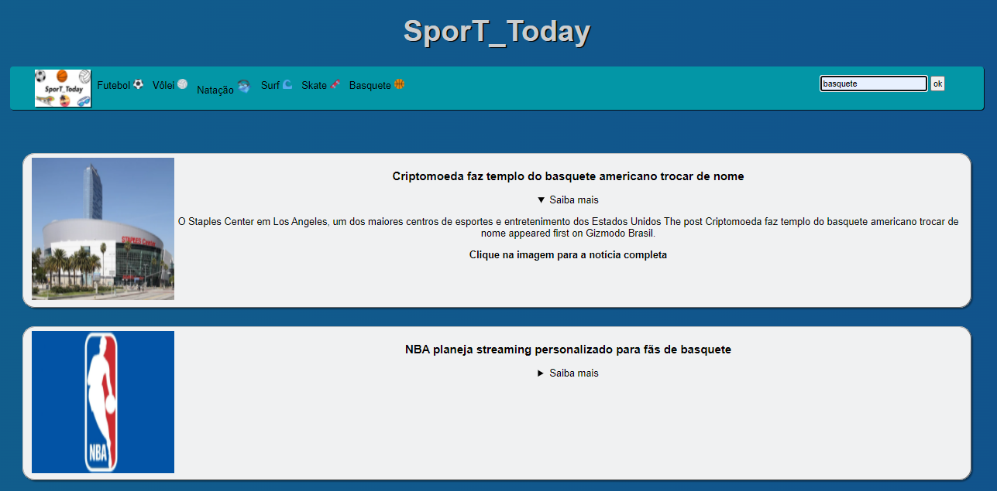
Tela - Resultado de Pesquisa
Assim que o usuário informa um tópico de pesquisa, ao clicar no botão Ok, ele é direcionado para uma tela que traz a relação de notícias associadas ao tópico informado. Este resultado é apresentado na Figura a seguir.

Slide 8
Tela- Leitura de Notícia
A tela de Leitura de Notícia apresenta, no Bloco de Conteúdo, uma notícia específica. O Bloco de Barra Superior apresenta os mesmos elementos da Home-Page.

Slide 9
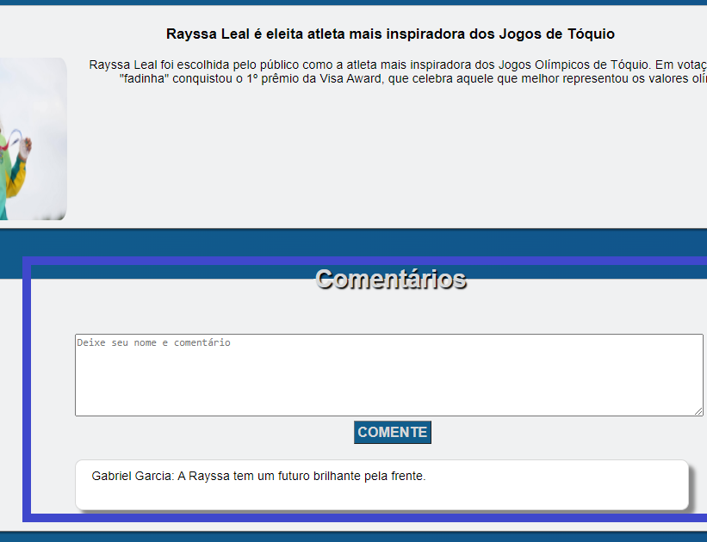
Comentários
Na tela que permite ao usuário comentar uma notícia, deve-se informar o nome de quem está comentando e o texto do comentário. Este bloco é exibido abaixo de cada notíca.

Slide 10
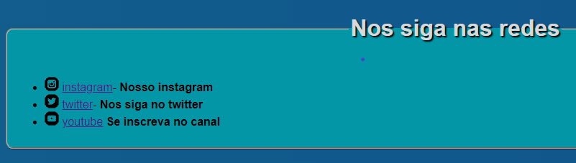
Rodapé
O rodapé de todas as telas do site mostra o link para as redes sociais do site de notícias
Instagram
Twitter
Youtube

